Slide 1
第 9 章
前置處理器

Slide 2
本章提要
本章簡介
用簡單的名稱代換常數或字串
將欲使用的檔案與函式含括到程式中
條件式編譯
綜合演練

Slide 3

本章簡介
在編譯器開始編譯程式之前, 會先執行一個叫做前置處理器 (Preprocessor) 的程式, 對程式中以 # 開頭的前置處理指令, 進行相關的處理。像是前面介紹過的使用 # define 定義常數和巨集、用 # include 含括檔案等。這個代換常數和巨集、含括檔案的動作, 就稱為前置處理, 其過程如下圖所示：

Slide 4
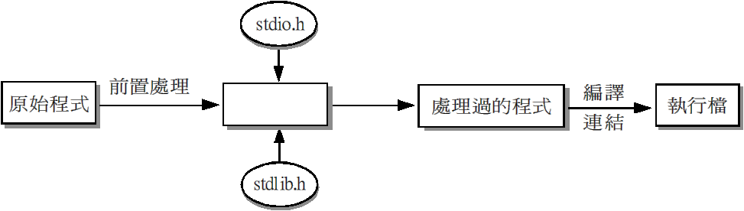
前置處理過程

Slide 5
前置處理主要有 3 大功用
代換：以簡單而且有意義的名稱來代替繁瑣的數字或字串, 比如說 #define PI 3.14159 就是以 PI 來代替圓週率的一大串數字 (3.14159)。
含括檔：將程式中需要用到的資料檔或者函式含括到程式中後, 就可以在程式中直接使用。如加上 #include <stdio.h> 後, 在程式中便可直接使用各種標準輸出、輸入的函式。

Slide 6
前置處理主要有 3 大功用
條件式編譯：以限定條件的方式來編譯程式, 符合條件的程式碼才會被編譯, 不合條件則跳過不編譯。

Slide 7
用簡單的名稱
代換常數或字串
代換 (Token Replacement) 的意思就是指以一定義名稱 (identifier) 來代替數值、字串與運算式等。所使用的指令是 #define, 用法可分為兩大類, 第一種是代換數值以及字串, 另一種是代換算式, 也就是我們在上一章討論的巨集 (Macro)。

Slide 8

代換數值
利用一個簡單的名稱來代換數值, 就是我們在第 2 章曾經討論過的定義常數, 以 #define 的方式來定義常數的方法, 如下：

Slide 9
定義常數注意事項
一旦完成定義後, 定義名稱所代表的就是數值。無論何時, 定義名稱一出現, 前置處理器會自動的將定義名稱換成其所代換的數值來作處理或運算。
定義名稱的數值在完成定義後, 不能被更改。
一個 #define 只能定義一個定義名稱。如果需要定義多個定義名稱, 就需要多個 #define 來完成。

Slide 10
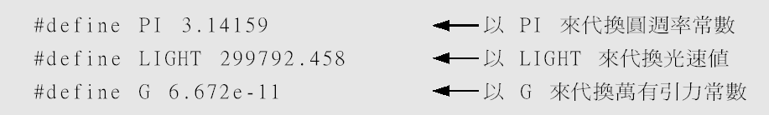
定義常數注意事項
如以下範例：
接著, 我們利用 printf ( ) 從螢幕輸出所有定義名稱的值。如下：

Slide 11
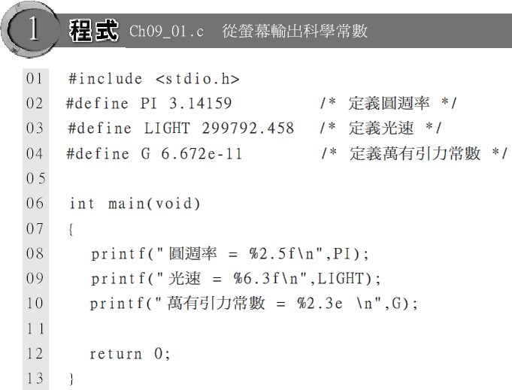
從螢幕輸出科學常數

Slide 12
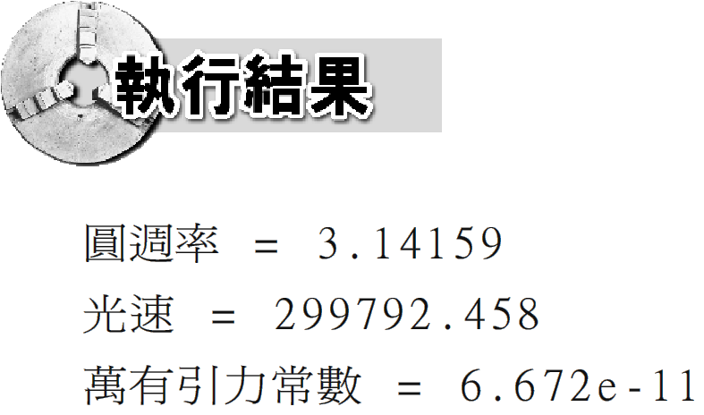
執行結果

Slide 13

代換字串
所謂字串就是指兩個以上字元的組成, 單一字元需以單引號括住, 而字串則需以雙引號括住。"Republic of China", 全是由英文字母組合, 或者可由數字與字母混合而成, 如 "3 cats and 5 dogs"。也可以是中文如 "一種兇猛的肉食性動物"。我們可以將上述的例子, 每個字串都以一個簡單的名稱來代換：

Slide 14
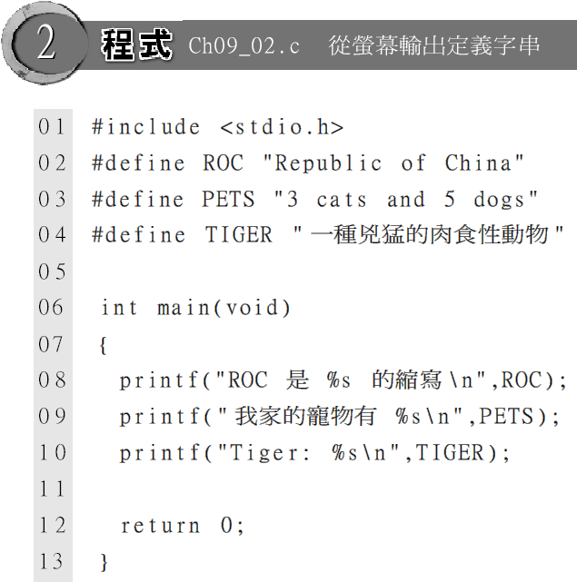
從螢幕輸出定義字串

Slide 15
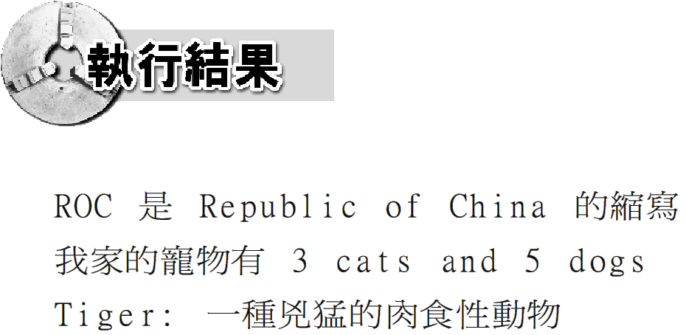
執行結果
第 8~10 行, printf ( ) 加上任何輸出格式 % s, 可以輸出字串內容。

Slide 16
將欲使用的檔案與函式
含括到程式中
所謂含括檔就是把其他檔案含括到程式中, 如最常用的 stdio.h 包含內建的標準輸出入類函式的宣告, 將 stdio.h 含括到程式中, 就可以在程式內使用像是 printf ( )、scanf ( ) 等內建函式。
使用含括檔 # include 的方式有兩種：
  含括內建的含括檔：
  含括自訂檔案：

Slide 17


含括內建的含括檔
例如：

Slide 18


含括自訂檔案
例如：

Slide 19
含括內建函式
要使用這些內建函式之前, 需要以 # include 的語法將相關的含括檔含括到程式中。
比如說, 要利用 rand ( ) 函式寫一個能產生亂數的程式, 由於這個函式的宣告是放在含括檔 stdlib.h 之中, 所以我們就必須先把 stdlib.h 含括到程式中：

Slide 20
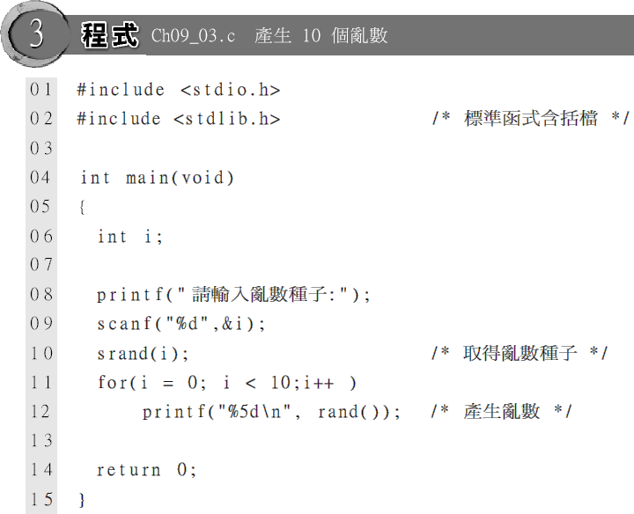
產生 10 個亂數

Slide 21
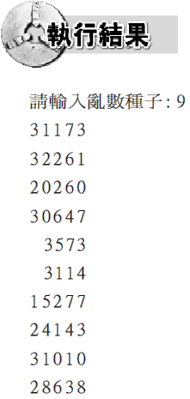
執行結果

Slide 22
程式執行說明
程式中產生亂數的原理，是由其內定的亂數表，配合給定的亂數種子來產生。
第 8~10 行從鍵盤輸入亂數種子的值, 然後由函式 srand ( ) 接受亂數種子。
第 12 行呼叫的內建函式 rand ( ) 則會根據所接受到的亂數種子產生亂數。
若輸入相同的亂數種子, 則每一次產生的亂數皆相同。
若未設定亂數種子, 則亂數種子會預設為 1。

Slide 23
含括自行定義的檔案
利用 # include, 除了可以含括編譯器所提供的內建含括檔外, 也可含括我們自行定義的檔案。這些檔案的內容可為任何合法的程式碼, 利用 # include 含括到程式中後, 便成了程式的一部分, 可依照合法的程式語法取用檔案內的程式碼。
# include 含括內建含括檔時, 一樣有路徑, 但是此路徑在 IDE 環境中已經被定義, 所以在使用時都會省略標示路徑。而因為自訂的檔案路徑並未被定義, 所以需標示。

Slide 24

含括自行定義的檔案
我們可以利用下面的語法, 將自行定義的檔案, 含括到程式中使用：
檔案名稱需包括完整的路徑及副檔名, 副檔名為 .h 檔。使用時, 需以雙引號括住：

Slide 25
含括自訂的檔案須注意以下 3 點
標示完整路徑時, 若要用 ' \ ' 表示子目錄, 需要以兩條反斜線表示。
將程式與含括的檔案置於同一個目錄底下, 則可省略完整路徑的標示。
可同時含括多個檔案, 但是所有的檔案中 (包括原來的程式), 一定要有一個 main ( ) 函式存在, 而且只能一個。

Slide 26
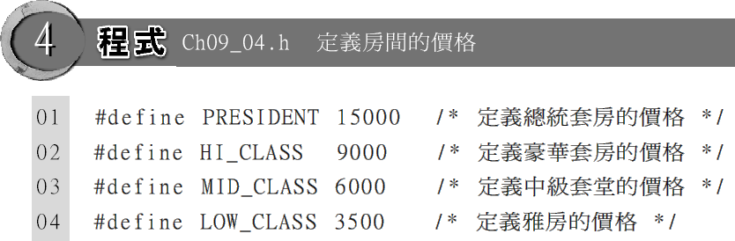
定義房間的價格

Slide 27
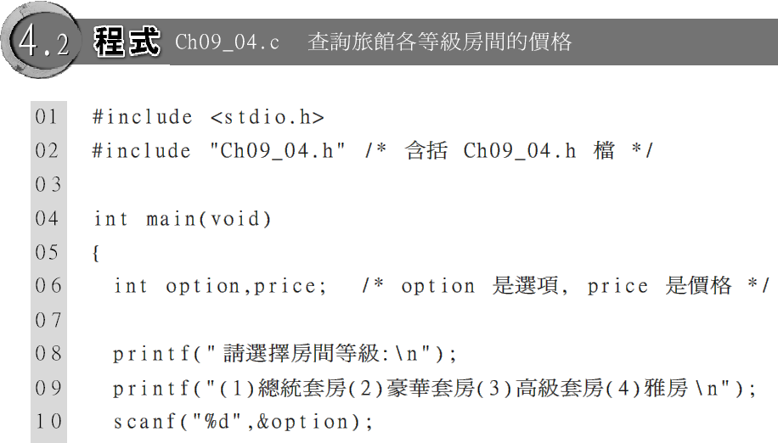
查詢旅館各等級房間的價格

Slide 28
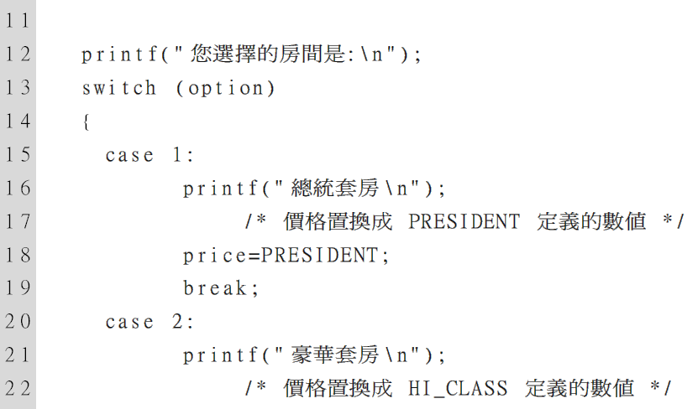
查詢旅館各等級房間的價格

Slide 29
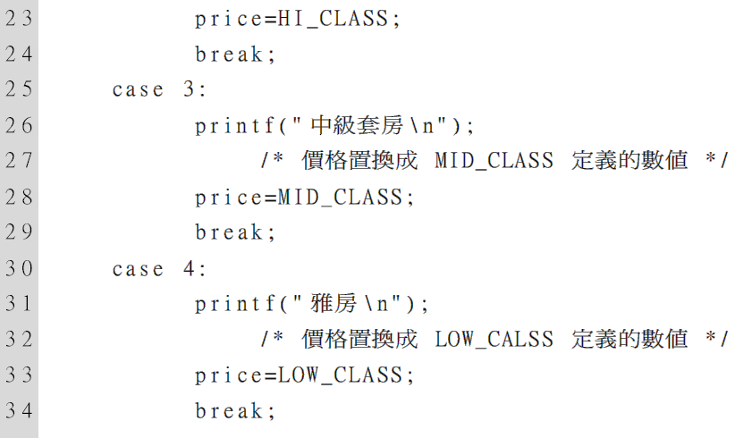
查詢旅館各等級房間的價格

Slide 30
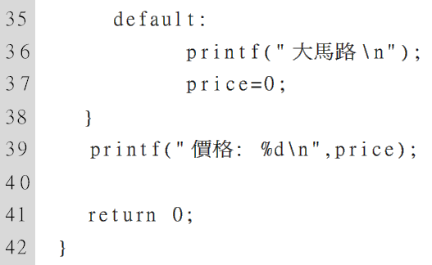
查詢旅館各等級房間的價格

Slide 31
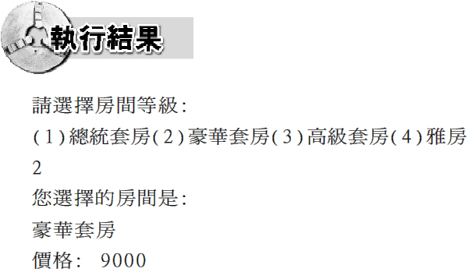
執行結果

Slide 32
程式執行說明
第 2 行處, 已經將 "Ch09_04.h" 內容中所有定義的常數名稱, 都含括到程式中使用, 所以如第 18、23、28、33 行所使用的常數名稱, 都無需再定義, 便可直接使用。

Slide 33
條件式編譯
前置處理器中的 # if 具有與條件式 if 類似的判斷功能。兩者不同的是, C 語法中的 if 條件式是在程式執行時, 判斷要執行哪一段程式, 而前置處理器的 # if 條件式編譯, 則是在前置處理時, 判斷等一下要編譯哪一段內容。

Slide 34
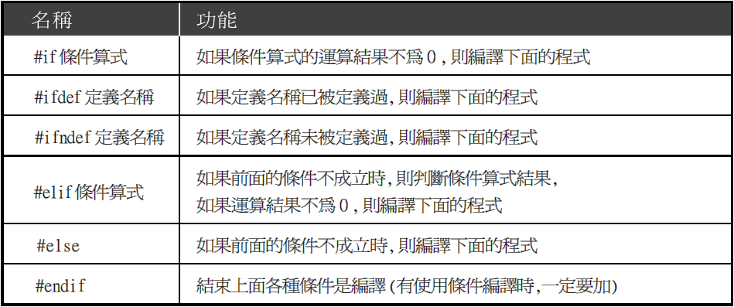
條件式編譯的指令功能及名稱

Slide 35
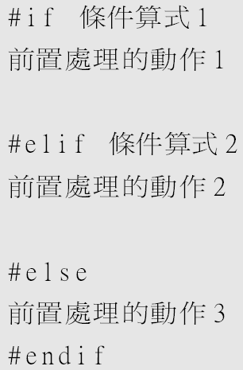
# if、# elif、# else、# endif
的用法
條件式編譯 # if 是用來控制前置處理器的編譯流程, 通常會搭配 # elif 與 # else 使用, 並以 # endif 結束。
其使用格式如下：

Slide 36
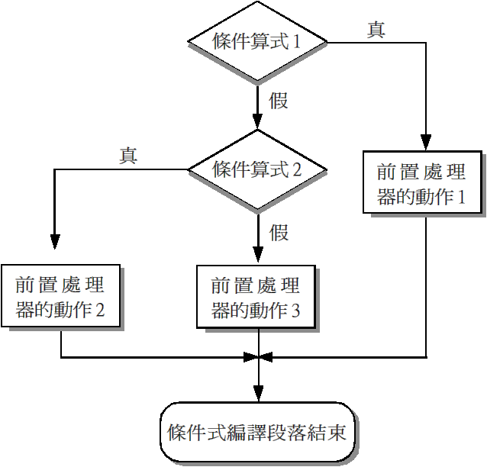
流程圖

Slide 37
# if、# elif、# else、# endif
的用法
# if：與 if 條件判斷式的用法類似。不同的是, # if 會依照條件算式的結果, 選擇編譯哪一個前置處理器, 而 if 則是選擇執行哪一行已經編譯完成程式碼。
# elif：如同 if - else if 的使用方法, # if - # elif 可加強前置處理器的選擇性編譯。可以同時使用多個, 也可以不使用。

Slide 38
# if、# elif、# else、# endif
的用法
條件算式：與 if 的條件算式相同, 結果為真或假的算式, 算式不需外加括號。
前置處理的動作：# if 或 # elif 的條件算式為真時, 才會編譯該段落中的程式碼；若為假則忽略之。
# endif：終結 # if 的敘述。

Slide 39
# if、# elif、# else、# endif
的用法
條件式編譯 # if 可以用來避免前置處理器定義錯誤。比如說, 在定義成績標準時, 我們知道等級 A 的定義分數一定比等級 B 高, 為了避免使用 # define 定義等級 A 與 B 的分數時, 錯誤地將 B 的分數定義比 A 高。

Slide 40
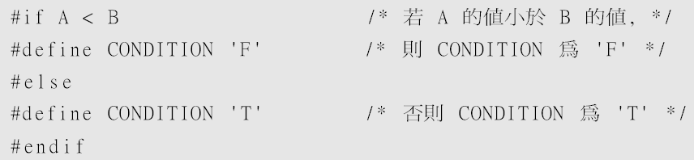
# if、# elif、# else、# endif
的用法
我們可以在定義下面使用 # if 來驗證：
如此一來, 我們就可以藉著檢查CONDITION 的值, 來判斷 A、B 的定義標準是否正確。

Slide 41
計算矩形面積
假設我們想要 # define 來定義矩形的長與寬, 我們知道矩形的長度一定比寬度長, 為了怕定義錯誤, 我們便可以利用條件式編譯來檢查我們的定義：

Slide 42
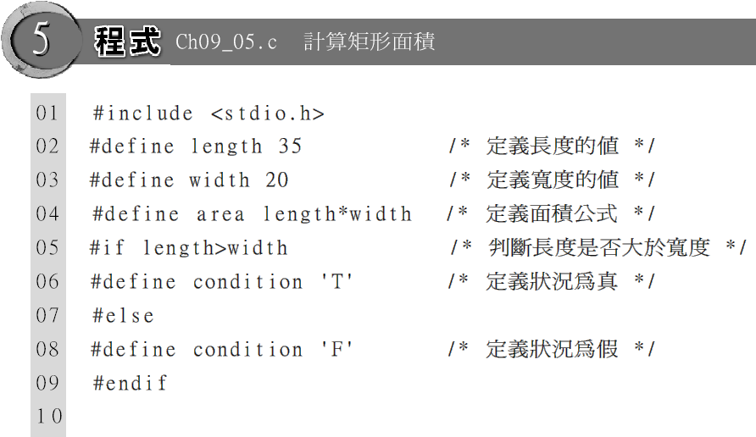
計算矩形面積

Slide 43
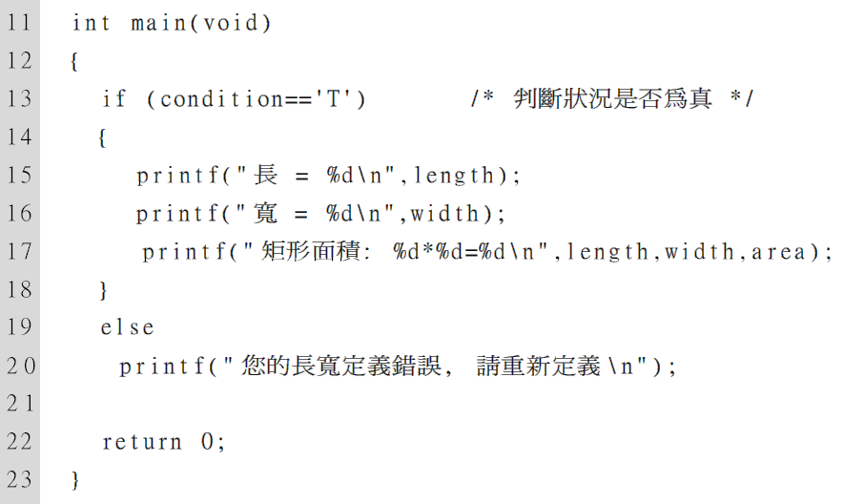
計算矩形面積

Slide 44
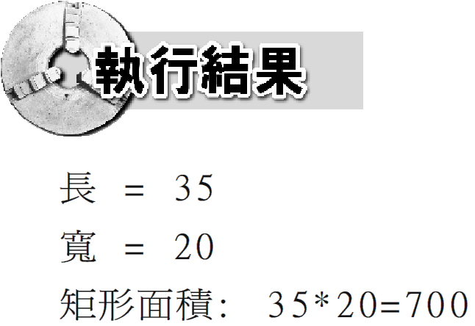
執行結果

Slide 45
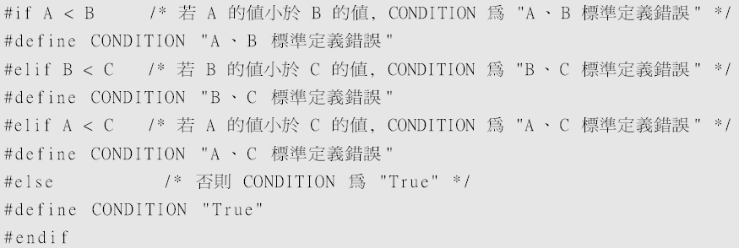
# elif 的用法
也可以利用 # elif 來加強審核標準：
除了定義外, 我們也可以選擇利用 # if 的條件算式, 來控制要含括哪一個檔案：

Slide 46
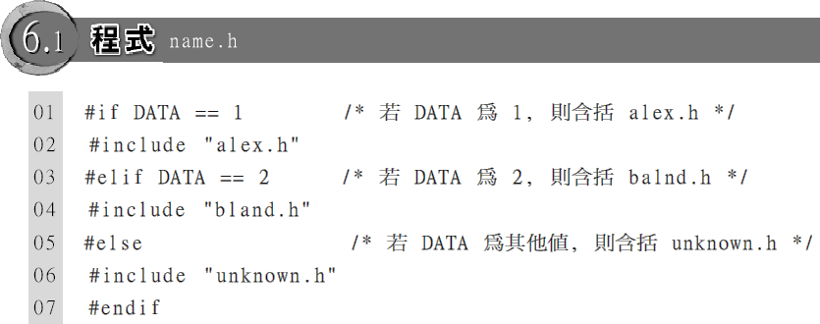
# elif 的用法

Slide 47
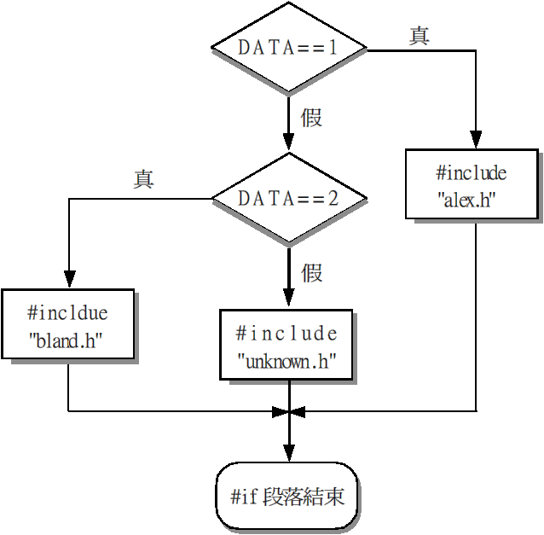
# elif 的用法
當我們將 DATA 定義為 1 時, 會編譯第 2 行的程式碼, 將 alex.h 含括進程式中, 其餘各行則跳過不編譯。
判斷流程如右圖：

Slide 48
各個含括檔的內容
alex.h
bland.h
unknown.h
從螢幕輸出含括檔所定義的內容

Slide 49
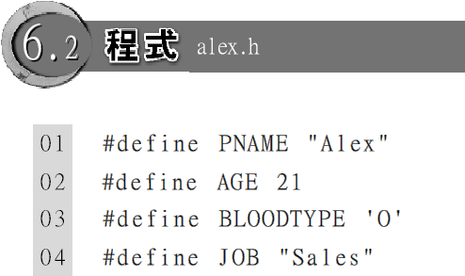
alex.h

Slide 50
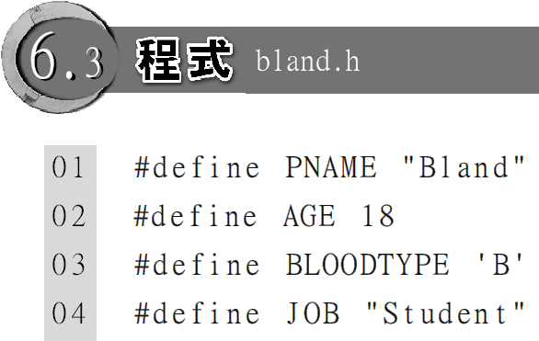
bland.h

Slide 51
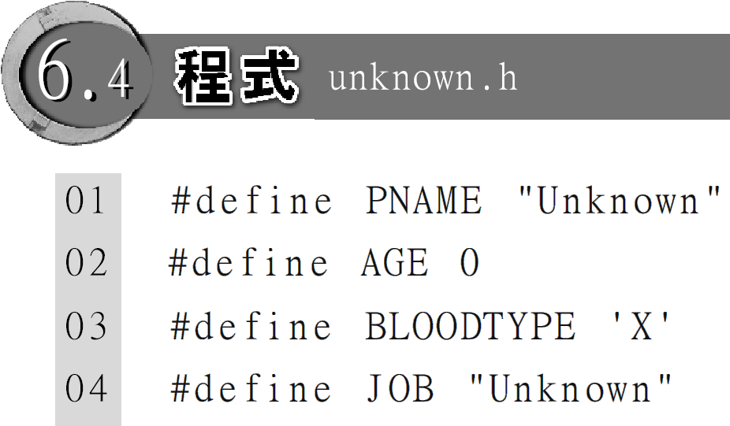
unknown.h

Slide 52
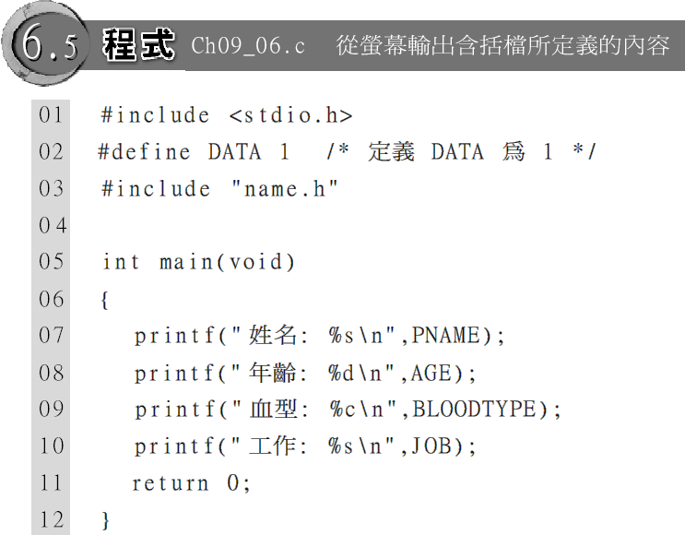
從螢幕輸出
含括檔所定義的內容

Slide 53
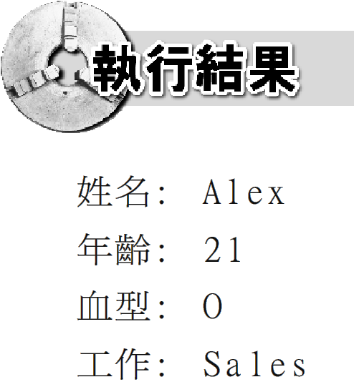
執行結果

Slide 54
程式執行說明
如果將第 2 行 DATA 分別改定義為 2 與 3, 則執行的結果分別是輸出在 bland.h 與 unknown.h 中定義的常數資料。
使用 # if 指令時, # if 後一定要有 # endif, 但是卻不一定要有 # elif 與 # else。
可使用一個以上的 # elif, 但是 # else 則只能使用一個。

Slide 55
# ifdef 與 # ifndef 的用法
條件式編譯 # ifdef 與 # ifndef 剛好是互相顛倒的意思。兩者都是用來判斷常數名稱或者巨集名稱是否已經用 # define 定義完成。
# ifdef 的意思表示如果該名稱 "已" 定義, 就編譯接下來的程式碼；而 # ifndef 的意思是若該定義名稱 "未" 定義, 就編譯接下來的程式碼。
我們可以依此特性來作程式的除錯, 避免執行到未定義的定義名稱, 或者重複定義巨集或者常數：

Slide 56
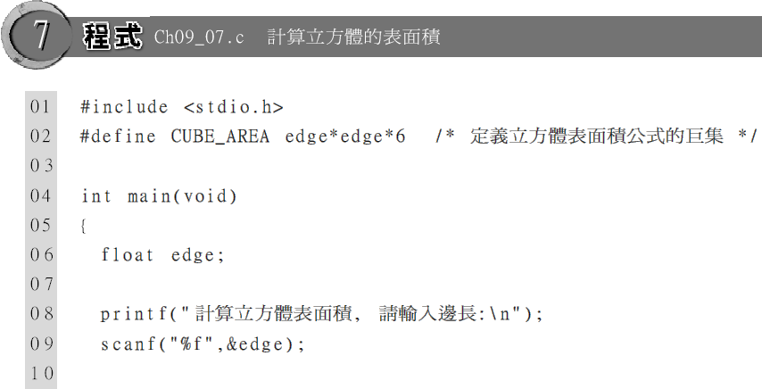
計算立方體的表面積

Slide 57
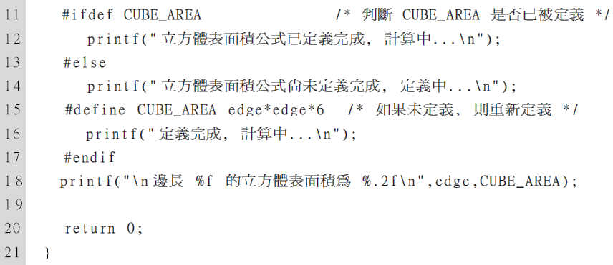
計算立方體的表面積

Slide 58
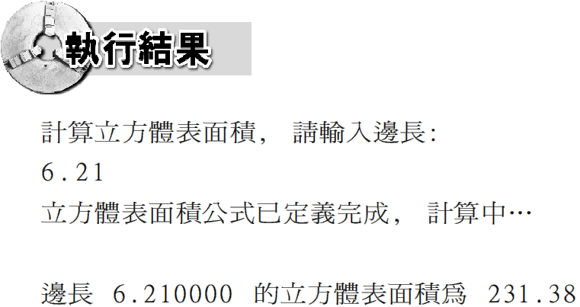
執行結果

Slide 59
程式執行說明
在第 11 行處的 # ifdef 會判斷定義名稱 CUBE_AREA 是否已經以 # define 定義完成, 為巨集或常數名稱。若已定義完成, 會執行第 12 行；否則執行第 13 行。
流程圖如下：

Slide 60
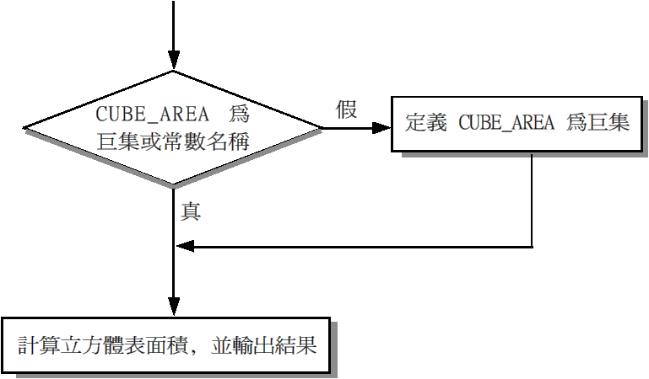
流程圖

Slide 61
綜合演練
# define 與 # ifdef 的應用：螢幕輸出定義與未定義的結果
含括檔的應用：螢幕輸出英文的中文解釋

Slide 62
# define 與 # ifdef 的應用：
螢幕輸出定義與未定義的結果
先定義一部分字串的定義名稱, 以 # ifdef 來判斷該定義名稱是否已經被定義, 並依判斷結果印出相對的訊息, 程式如下：

Slide 63
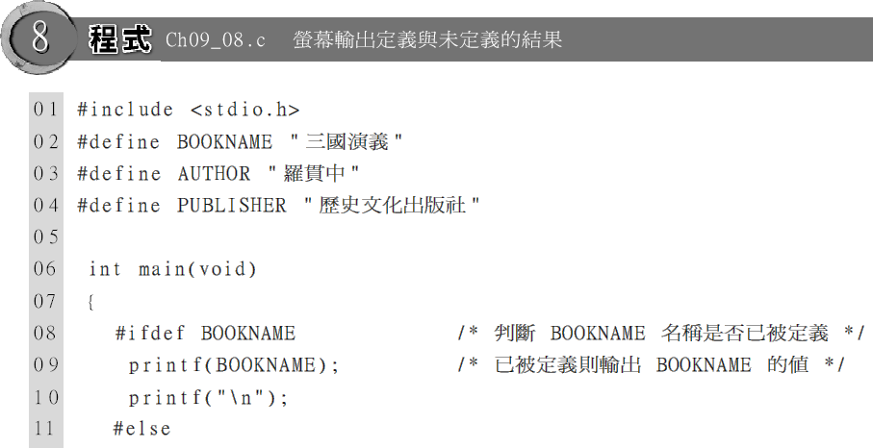
螢幕輸出定義與未定義的結果

Slide 64
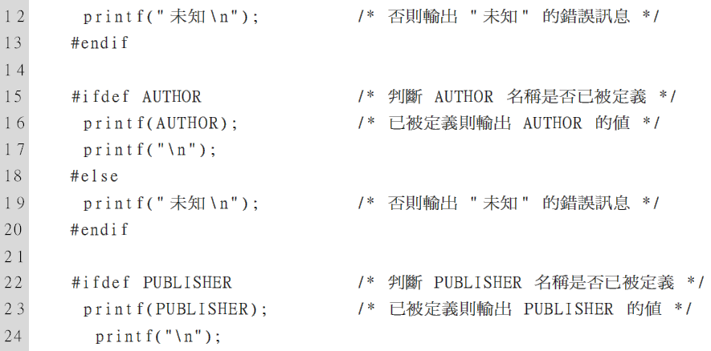
螢幕輸出定義與未定義的結果

Slide 65
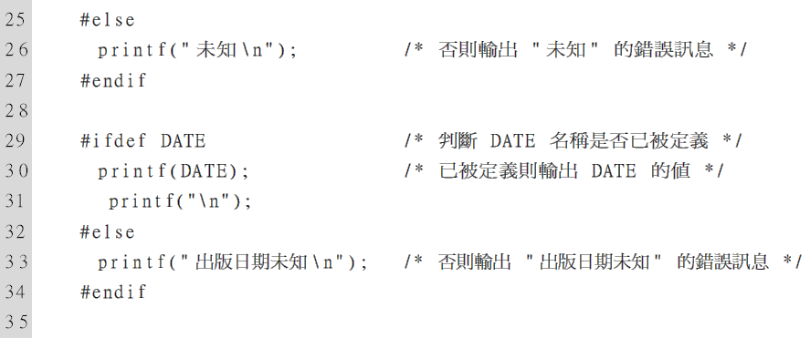
螢幕輸出定義與未定義的結果

Slide 66
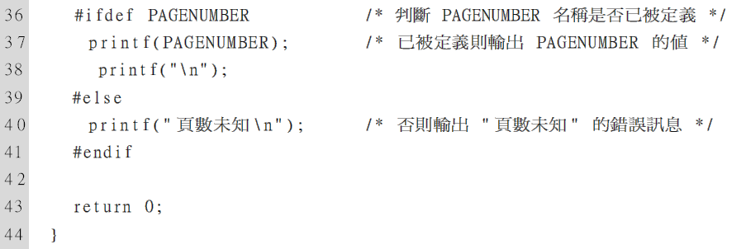
螢幕輸出定義與未定義的結果

Slide 67
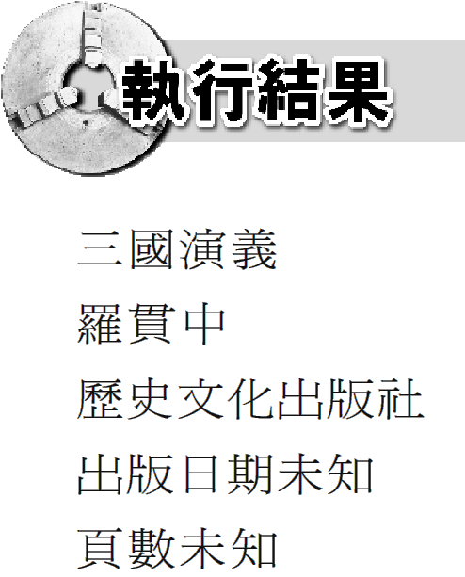
執行結果

Slide 68
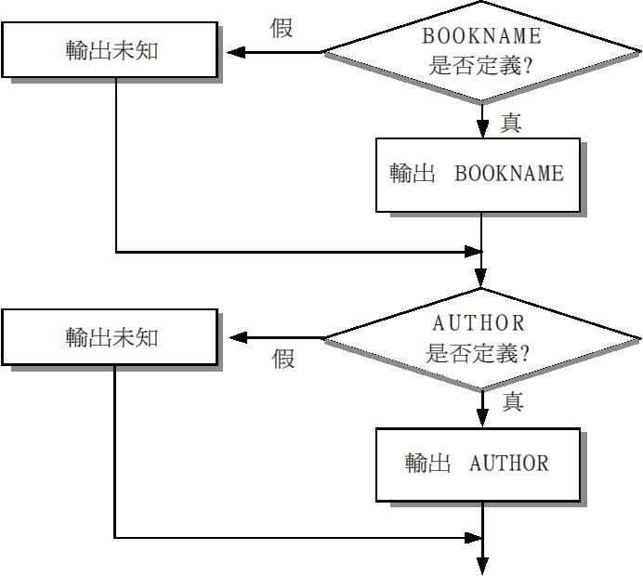
流程圖

Slide 69
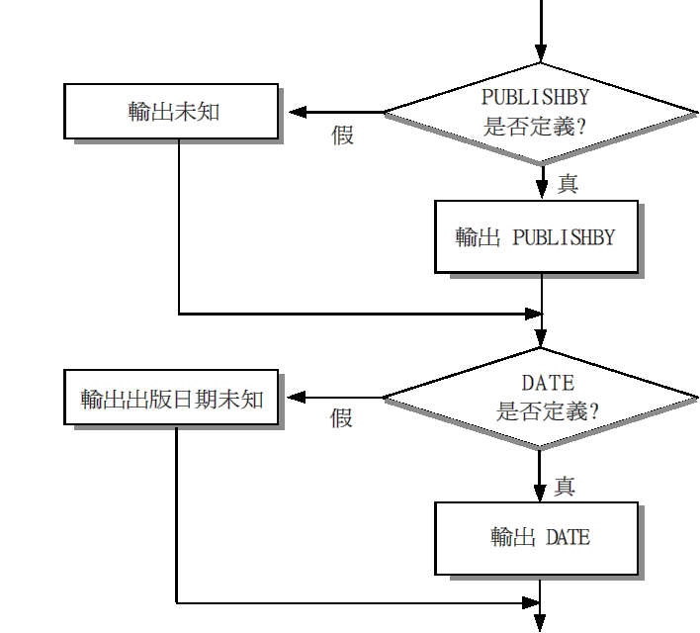
流程圖

Slide 70
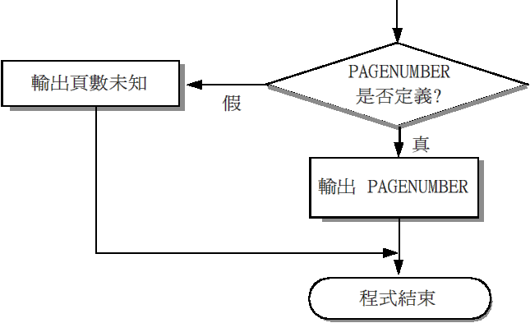
流程圖

Slide 71
含括檔的應用：
螢幕輸出英文的中文解釋
含括檔內容除了可以放置函式之外, 也可以放置 # define 的定義, 比如說, 現在想要寫一程式輸出彩虹 7 種顏色的中英對照, 我們可以將所有的中英對照定義在含括檔內, 再利用 # include "..." 的方式使用這些定義名稱, 程式如下：

Slide 72
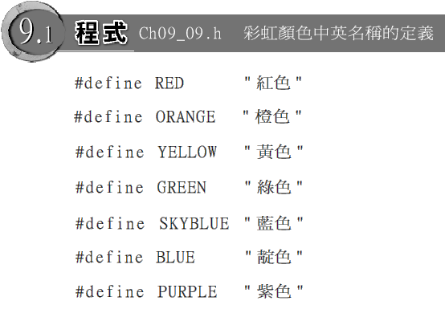
彩虹顏色中英名稱的定義

Slide 73
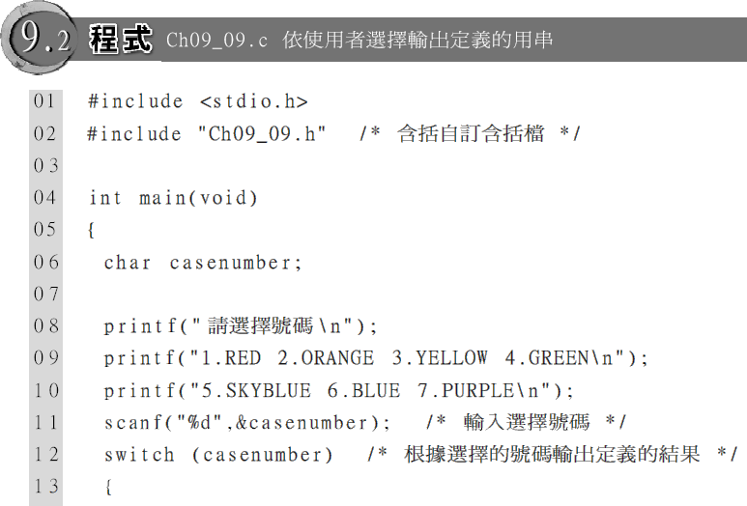
依使用者選擇輸出定義的字串

Slide 74
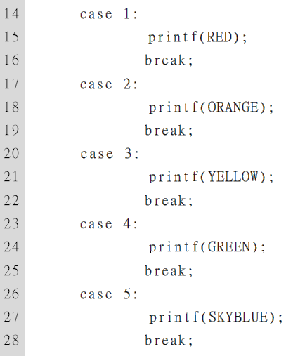
依使用者選擇輸出定義的字串

Slide 75
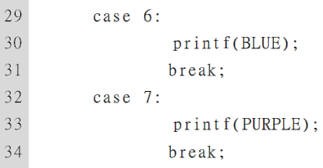
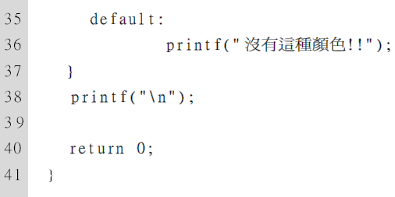
依使用者選擇輸出定義的字串

Slide 76
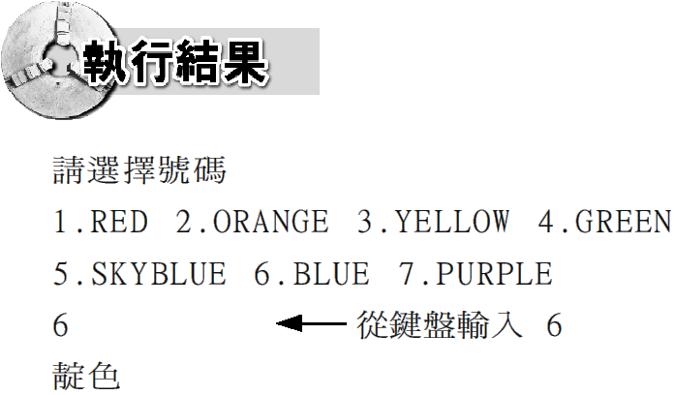
執行結果

Slide 77
程式執行說明
將所有的定義寫到副檔名為 .h 的含括檔中, 然後再利用 # include 含括到程式中使用。這樣作的好處是, 如果還有其他的程式需要用到這些定義時, 不需要再重新定義一次, 只需以 # include "..." 的方式含括進去, 在程式中就可以直接使用這些定義名稱。

